Slide 1
Analisi dei requisiti

Slide 2
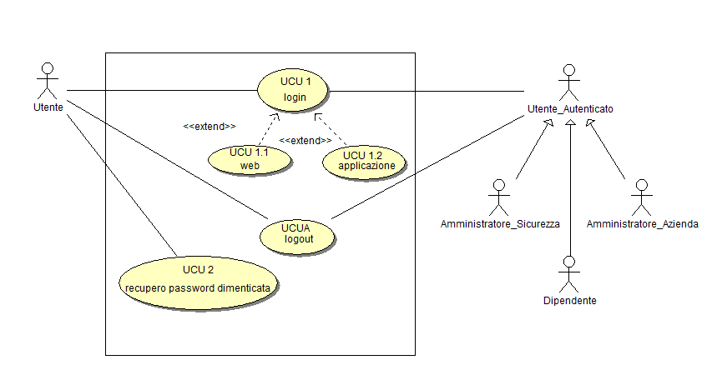
UC1: Ambito utente

Slide 3
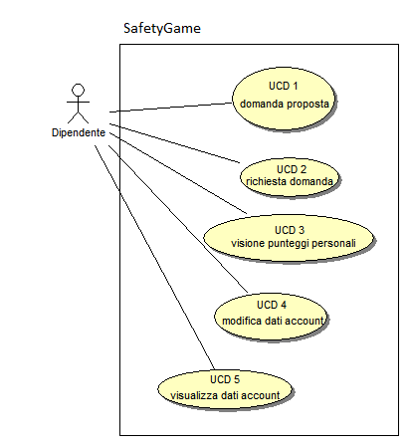
UC2: Ambito dipendente

Slide 4
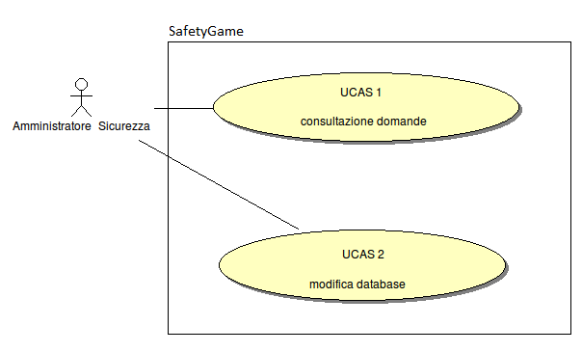
UC3: Ambito amministratore sicurezza

Slide 5
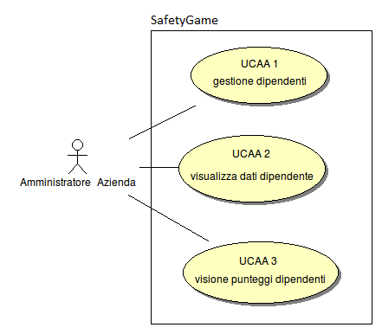
UC4: Ambito amministratore azienda

Slide 6
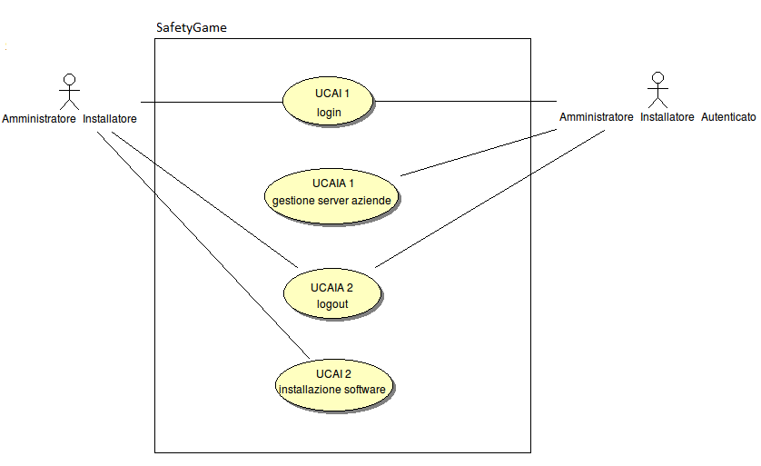
UC5: Ambito installazione

